Slide 1



[野火]《电机应用开发实战指南》
无刷电机-温度-电源电压读取
公众号
淘宝店铺

Slide 2
直流无刷电机-温度-电源电压读取
电机应用
视频教程
设计目标：
实时获取驱动板的输入电压，既电源电压，还要温度信息，串口打印进行观察。

Slide 3
直流无刷电机-温度-电源电压读取
电机应用
视频教程
任务分解：
对电源电压的采集
对温度信息的采集
采集后的信息处理以及串口打印

Slide 4
直流无刷电机-温度-电源电压读取
电机应用
视频教程
电源电压计算公式：

Slide 5
直流无刷电机-温度-电源电压读取
电机应用
视频教程
温度计算公式：
Rt：温度T时阻值
R25：温度T25时阻值
T25：标准温度298.15 K(25℃)
B:热敏电阻常数
 | Rt=R25 exp[B(1/T-1/T25)]

Slide 6
直流无刷电机-温度-电源电压读取
电机应用
视频教程
温度计算公式：
Rt：温度T时阻值
R25：温度T25时阻值
T25：标准温度298.15 K(25℃)
B:热敏电阻常数
 | B=ln(Rt/R25)/(1/T-1/T25)
 | Rt=R25 exp[B(1/T-1/T25)]

Slide 7
直流无刷电机-温度-电源电压读取
电机应用
视频教程
温度计算公式：
Rt：温度T时阻值
R25：温度T25时阻值
T25：标准温度298.15 K(25℃)
B:热敏电阻常数
 | B=ln(Rt/R25)/(1/T-1/T25)
 | T=B*R25/(B+T25*ln(Rt/R25))
 | Rt=R25 exp[B(1/T-1/T25)]

Slide 8
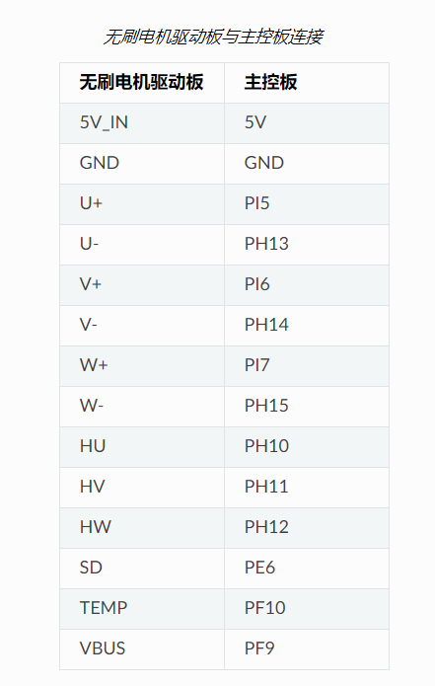
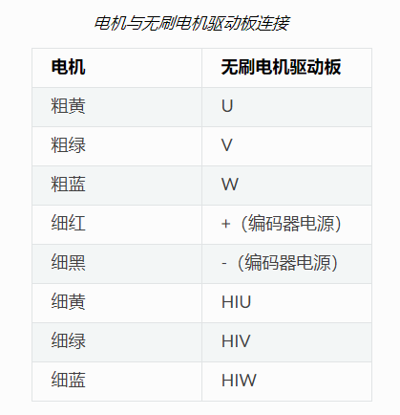
直流无刷电机-温度-电源电压读取
电机应用
视频教程

Slide 9
直流无刷电机-温度-电源电压读取
电机应用
视频教程
bsp_led.h
bsp_key.h
bsp_motor_tim.h
bsp_bldcm_control.h
bsp_debug_usart.h
bsp_adc.h

Slide 10
直流无刷电机-温度-电源电压读取
电机应用
视频教程
编程要点：
初始化ADC并使用DMA进行数据的获取
编写函数对采集得到的数据进行处理
编写获取最终温度的函数
测试代码

Slide 11
[野火]《电机应用开发实战指南》
谢谢
公众号
淘宝店铺

